Slide 1
Dermatofitler

Slide 2
Kutan Mikozesler
Trikofiton Cinsi
Mikrosporium Cinsi
Epidermafiton Cinsi
2. Dermatofilozis

Slide 3
Dermatofitler üremek için keratini kullanan yakın ilişkili mantarlar bütünüdür.
Derinin dış stratum corneum tabakası, tırnaklar, pençe ve insan ve hayvanların saç ve kılları gibi yüzeysel alanlarda infeksiyon oluştururlar.
Klasik lezyonlar “ringworm” olarak adlandırılan dairesel lezyonlardır.
Geleneksel olarak dermatofitler “Fungi Imperfecti” sınıfında gösterilirken bazıları için seksüel aşama tespit edilmiş olup Ascomycetes grubunda sınıflandırılmıştır.
38’den fazla dermatofit türü bulunmaktadır.
Hayvanları etkileyenler Microsporum ya da Trichophyton genusunda yer almaktadır.

Slide 4
Trikofiton Cinsi
Trikofiton İnfeksiyonları(Trikofitozis), hayvanlarda, Trikofiton cinsine ait mantarlar tarafından özellikle deri, kıl ve tırnakların keratinize kısımlarında oluşan bir dermatomikozistir.
Trikofiton cinsi çok geniş türe sahiptir ve bazıları zoonoz karakterlidir.
Katı besiyerinde üreyen kolonileri kadife, pamuk, granüler, kabarık, mukoid görünümde ve çeşitli renklerde olabilmektedir.
Makrokonidiumlar, oval, limon, puro ya da silindirik biçimlidir ve 2-12 hücrelidir. Tek tek bulunurlar, nadiren gruplar halindedir.
Mikrokonidiumlar, tek hücreli, yuvarlak, oval ya da armut biçimlidir. Hifa boyunca ya tek tek bulunurlar ya da kümeler halinde yer alırlar.
Trikofitonlar, ultraviolet ışığı altında fluoresans vermezler !

Slide 5
Trikofitonlar, kıl invazyonuna göre iki kısıma ayrılırlar
1) Ektotriks: Bu tür kıl invazyonunda mantarların artrosporları kılların dışında bulunur, içinde bulunmaz.
T. mentagrophytes
T. equinum
T. verrucosum
T. rubrum
2) Endotriks: Bu tür kıl invazyonunda mantarların artrosporları kıl içinde paralel sıralar veya düzensiz bir halde bulunurlar.
T. tonsurans
T. violaceum

Slide 6
Epidemiyoloji
Trikofiton’lardan ileri gelen dermatofitozislere dünyanın her yerinde sıkça rastlanmaktadır.
Trikofitozis, direkt temas veya indirekt yollarla bir hayvandan diğer hayvana kolaylıkla bulaşır.
Özellikle kış aylarında kalabalık, pis ve rutubetli ahırlarda bulaşma daha çabuk şekillenir.
Genellikle genç hayvanlarda daha çok görülmektedir.

Slide 7
Trikofiton Cinsinde
Bulunan Önemli Patojenik Türler
Trichophyton equinum
Trichophyton rubrum
Trichophyton gallinae
Trichophyton soudanese
Trichophyton megninii
Trichophyton violacaum
Trichophyton verrucosum
Trichophyton concentricum
Trichophyton mentagrophytes

Slide 8
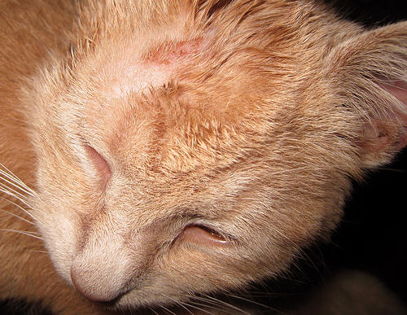
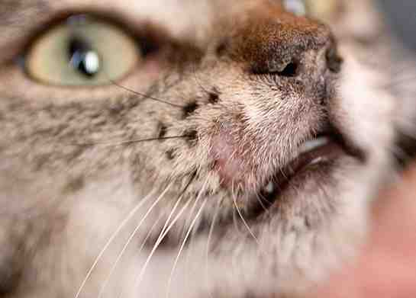
Trikofiton Cinsinin Teşhisi
Klinik Teşhis : Trikofitozis’in klinik teşhisi birçok deri hastalığı, insekt ısırmaları, bakteriyel infeksiyonlar ile karışabilir. Bu nedenle trikofitozisin kesin tanısı laboratuvarda yapılmalıdır.

Slide 9
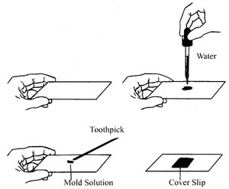
2) Laboratuvar Muayeneleri :
Mikroskopi:Trikofitozis’in teşhisi için, lezyonlu bölgenin kenarlarından deri kazıntıları, kabuklar ve kıllar alınır. Alınan materyal temiz bir lam üzerine konulur ve %10 KOH ile muamele edilerek mikroskop altında incelenir. Septumlu , branşlı hifalara ve artrosporlara rastlanır.

Slide 10
Kültür: Trikofitonların izolasyonu ve identifikasyonu için antibiyotikli Sabouraud Dekstroz Agar uygundur . Alınan materyaller, besiyerinin birkaç yerine hafifçe batırılarak ekimleri yapılır. Petriler 25C’de 2 haftaya kadar inkübe edilirler. Üreyen mantar kolonilerinin makroskobik ve mikroskobik morfolojileri incelenir.

Slide 11
Saç Perforasyon Testi
T. mentagrophytes ile T. rubrum’un ayırt edilmesinde kullanılır
T. mentagrophytes’in saç dokusunu invaze ederek konikal perforasyon oluşturma yeteneği bulunmaktadır
Genç bir çocuktan sağlıklı saç örneği toplanır
Bu saçlar 121°C’de 15 dk. otoklavlanarak sterilize edilir
Steril saç örnekleri test edilen dermatofitin 3-5 günlük subkültürü üzerine bırakılır ve 25°C’de inkubasyona devam edilir.
İnkubasyonun 7. gününden itibaren saç örnekleri Laktofenol pamuk mavisi ile boyanarak olası perforasyon yönünden kontrol edilir.

Slide 12
Sağaltım:
Topikal antifungaller,
Thiabendazole, Miconazole, Ecoconazole, Ketoconazole, İtraconazole, Lime-sulphur solution, 5 % sodium hypochlorite solution gibi antifungal ajanlar topikal olarak kullanılabilir.
Eğer topikal uygulamalar ile yeterli etki sağlanamaz ise sistemik antifungaller kullanılabilir. Bunlar ketoconazole, clotrimazole, itraconazole, terbinafine gibi antifungal ajanlardır. Çoğunlukla terbinafine daha etkili olmaktadır.
Griseofulvin’in akut toksik etkileri nedeniyle günümüzde kullanımından kaçınılmaktadır.

Slide 13
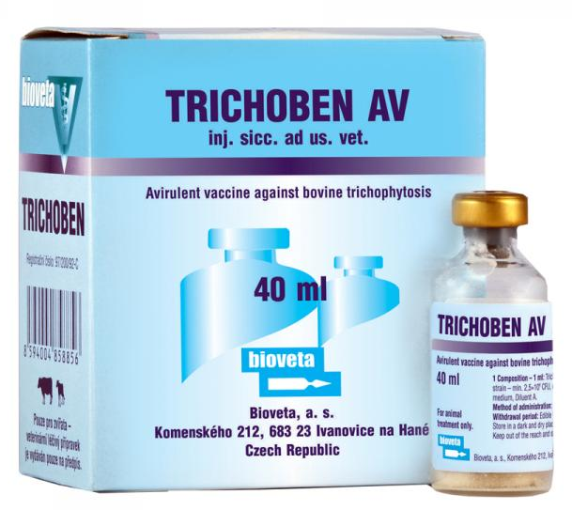
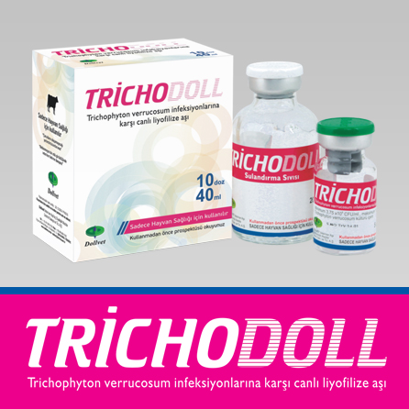
Koruma – Kontrol
T. verrucosum (LTF-130 strain) Canlı aşı
Conidia ve hifal elementler içermektedir. Hem profilaktik hem de küratif amaçlı kullanılan bir aşıdır.

